Slide 1
Слова с несколькими значениями
ТЕМА УРОКА:
Слайд 1.

Slide 2
Толковый словарь
Толковый словарь
Слайд 2.

Slide 3
Рисунок 1.

Slide 4
Слайд 3.

Slide 5
Слайд 4.

Slide 6
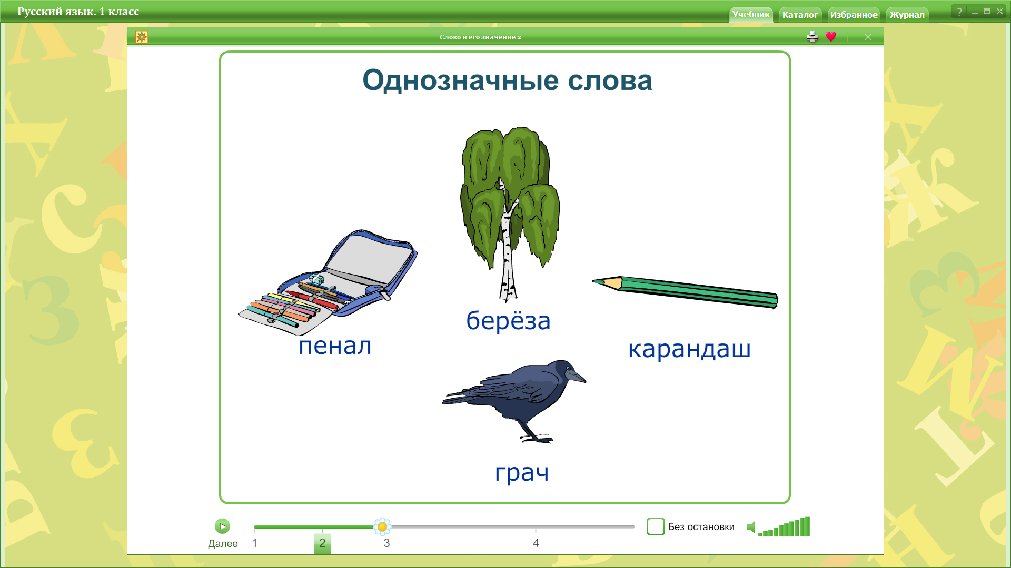
Принтскрин 1.

Slide 7
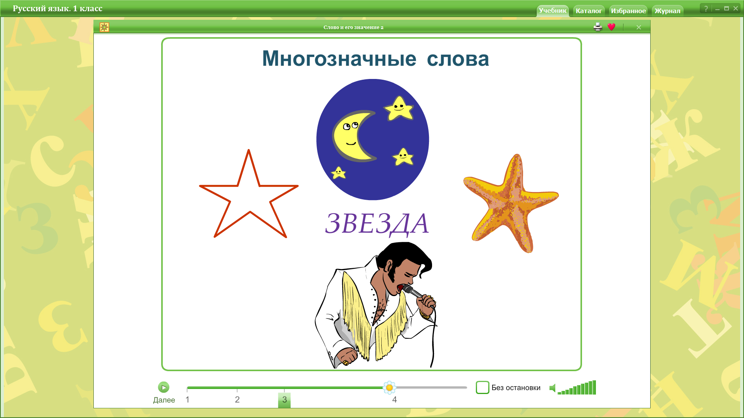
Принтскрин 2.

Slide 8
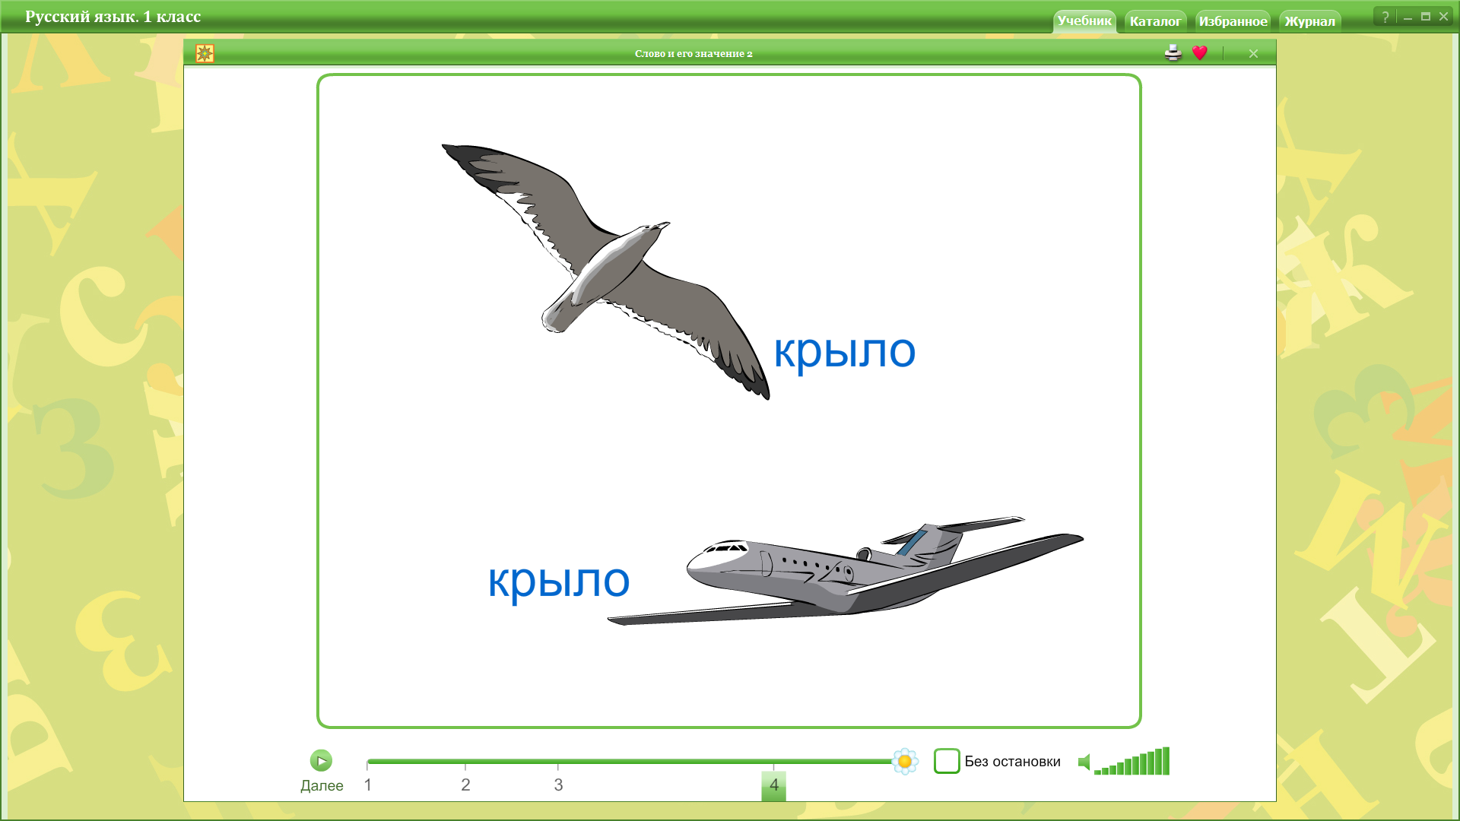
Принтскрин 3.

Slide 9
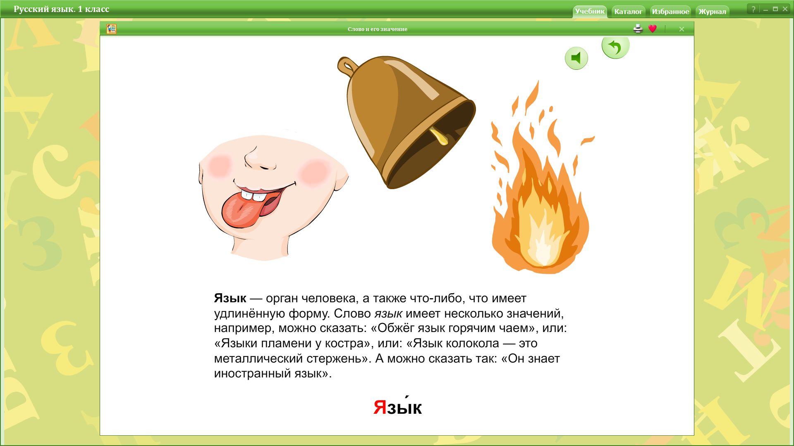
Принтскрин 4.

Slide 10
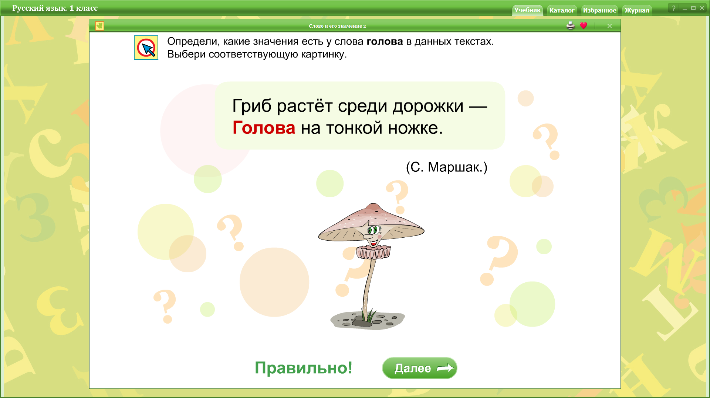
Принтскрин 5.

Slide 11
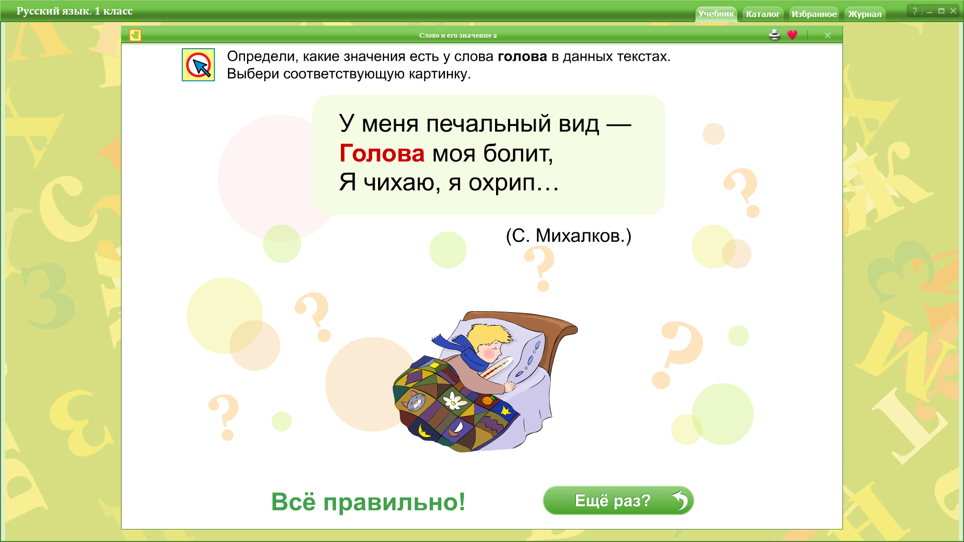
Принтскрин 6.

Slide 12
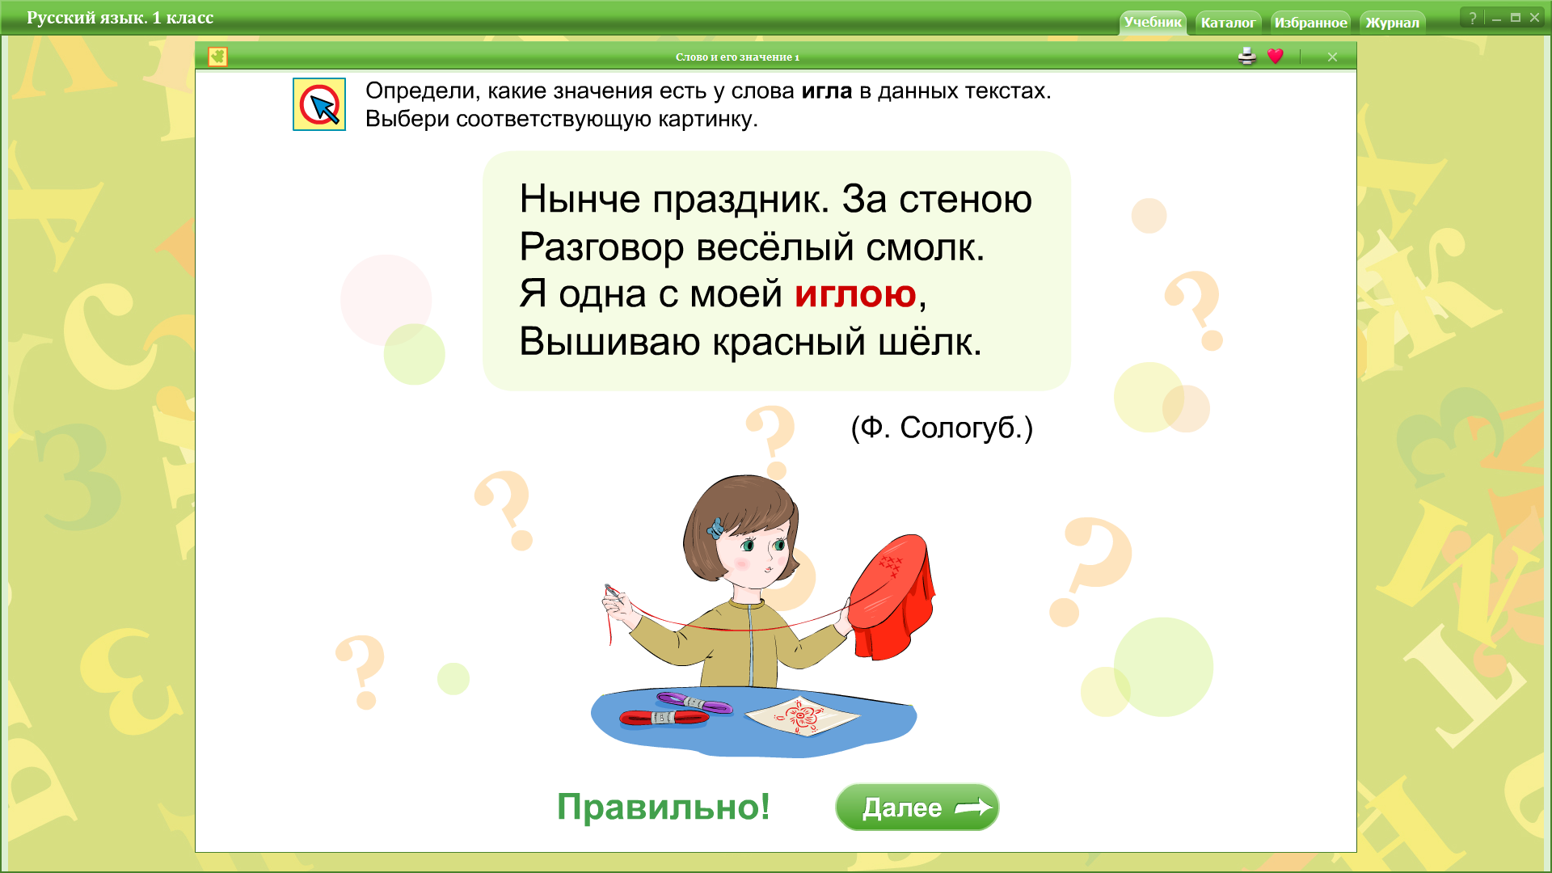
Принтскрин 7.

Slide 13
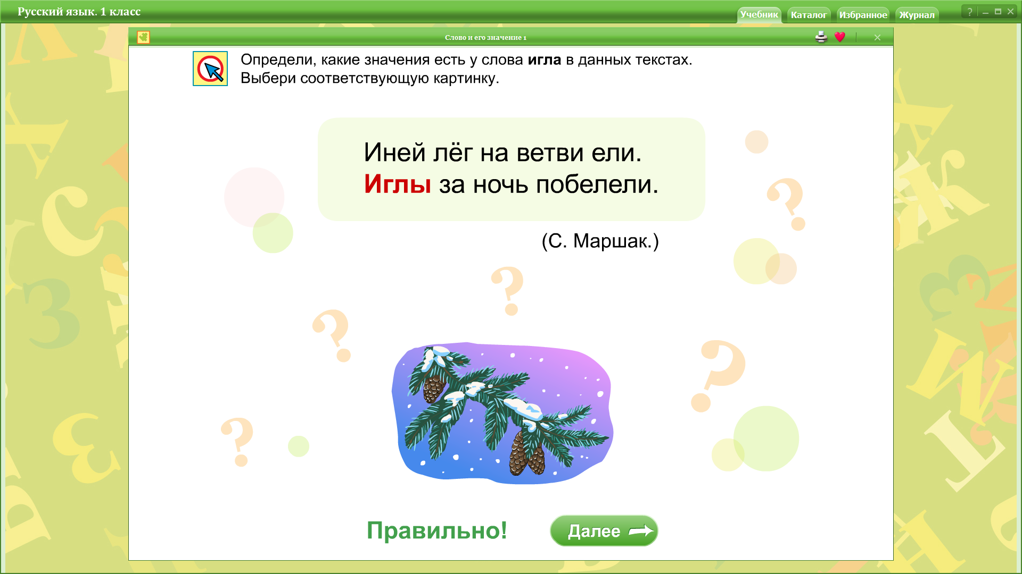
Принтскрин 8.

Slide 14
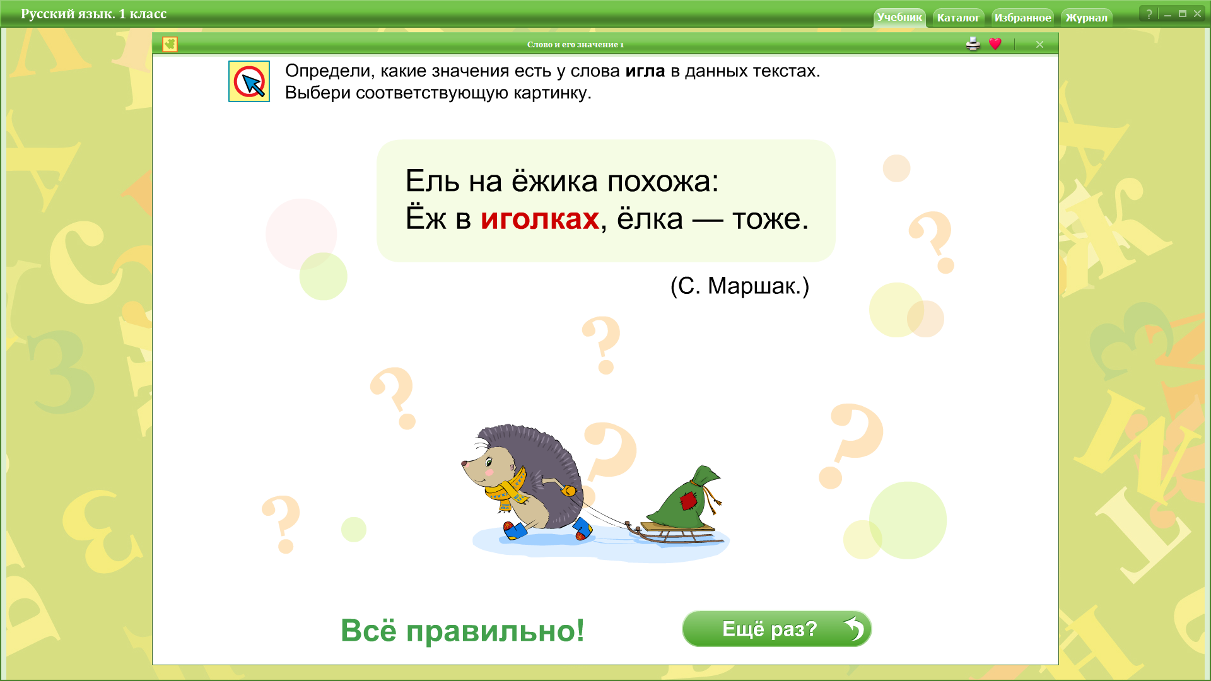
Принтскрин 9.

Slide 15
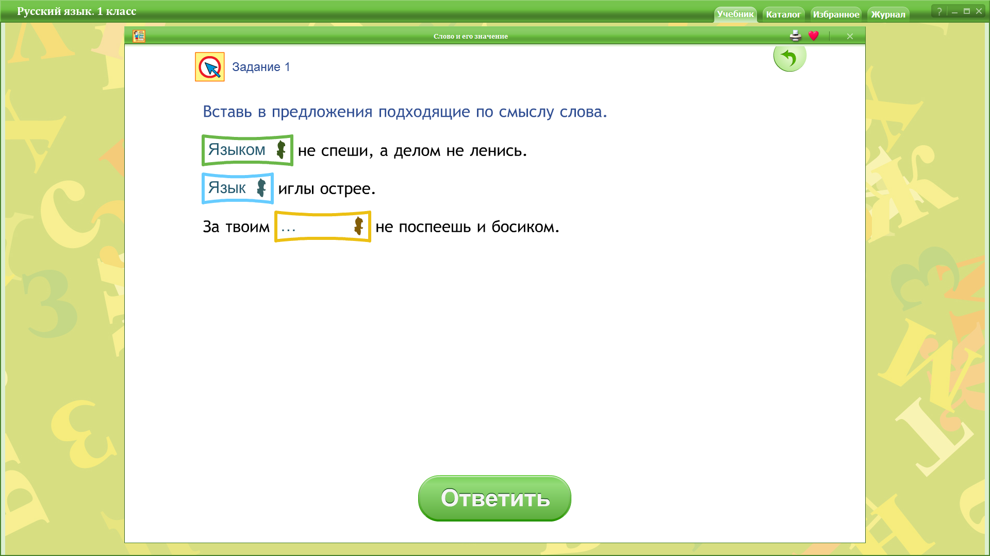
Принтскрин 10.

Slide 16
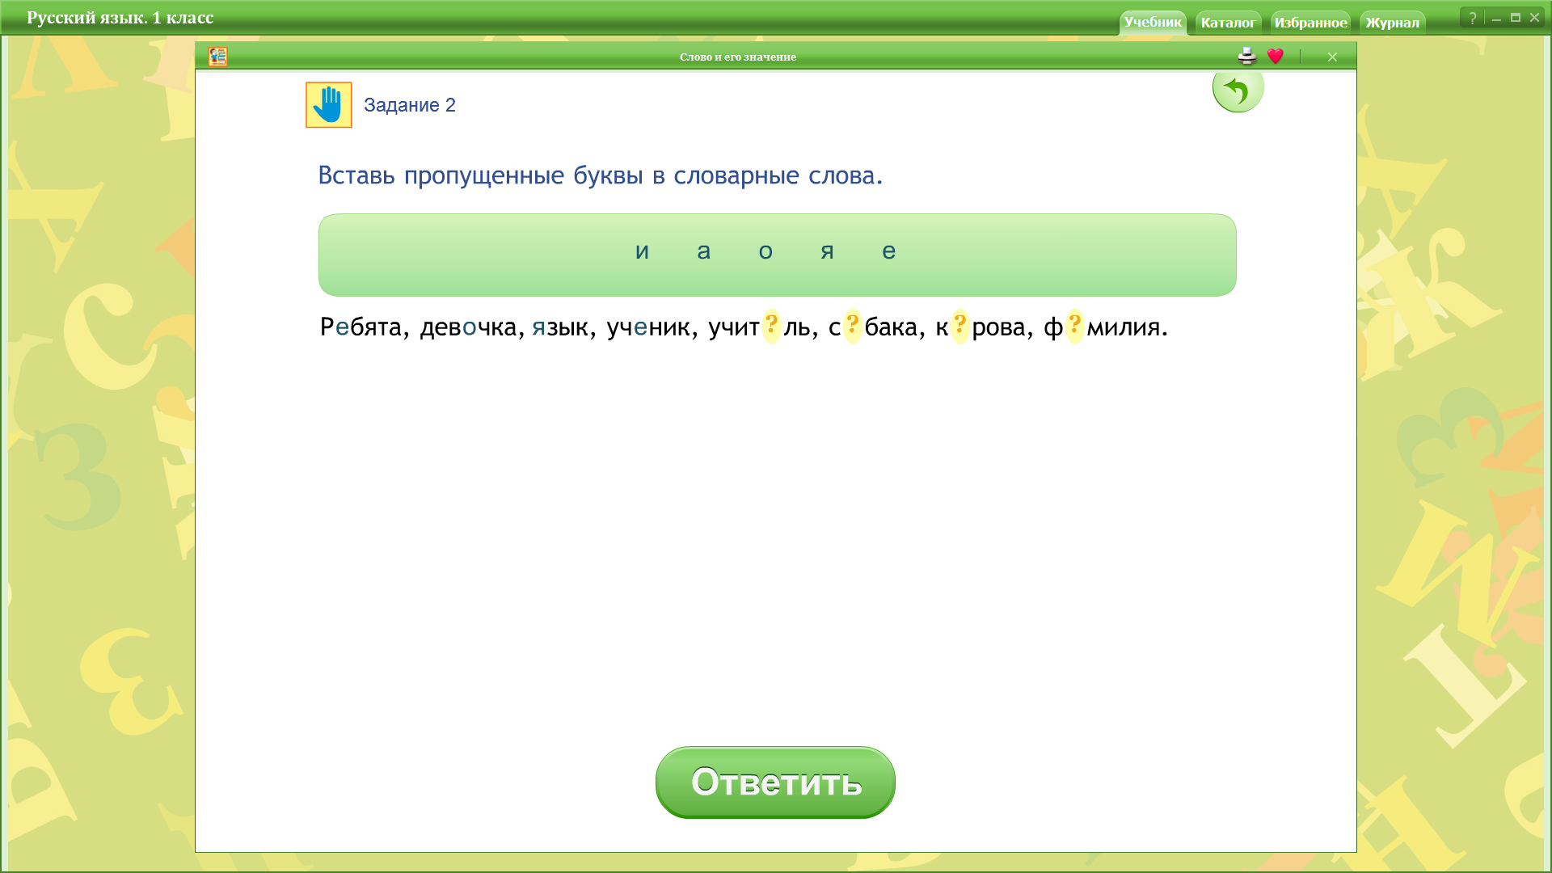
Принтскрин 11.

